Slide 1
Приёмы формирования креативного мышления

Slide 2
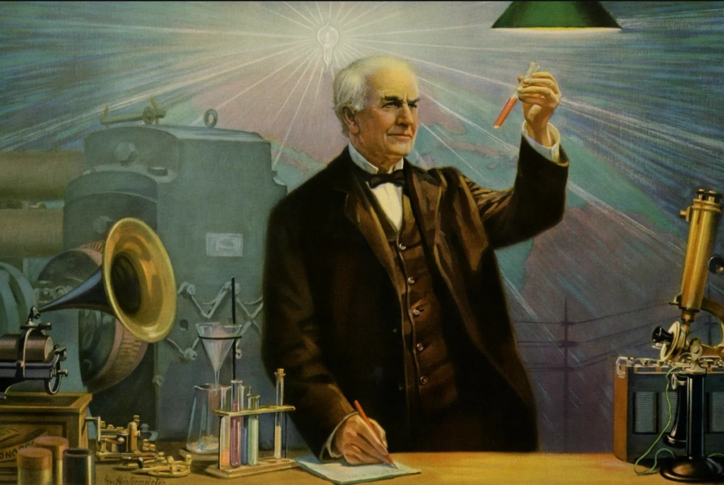
Томас Алва Эдисон создал и запатентовал больше 4-х тысяч (!) изобретений

Slide 3
Креативное мышление — компонент функциональный грамотности, под которым понимают умение человека использовать свое воображение для выработки и совершенствования идей, формирования нового знания, решения задач, с которыми он не сталкивался раньше.

Slide 4
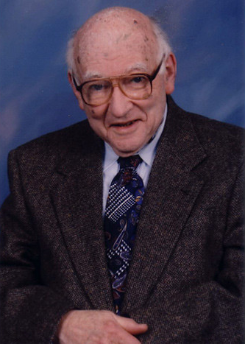
пол торренс
«Креативно мыслить - это значит копать глубже, смотреть лучше, исправлять ошибки, беседовать с кошкой, нырять в глубину, проходить сквозь стены, зажигать солнце, строить замок на песке, приветствовать будущее.»

Slide 5
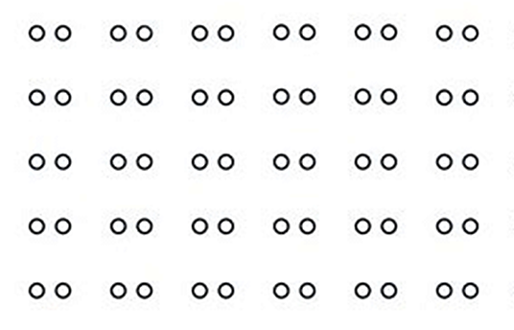
Тест на креативность

Slide 6
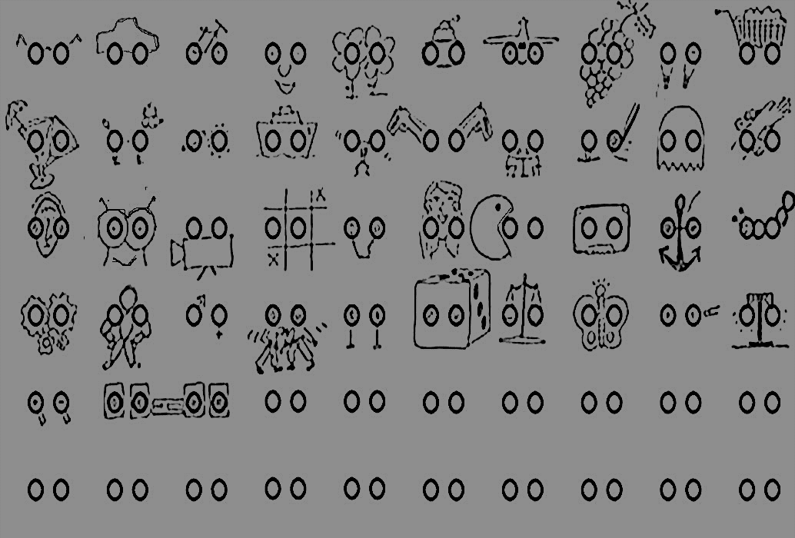

Slide 7

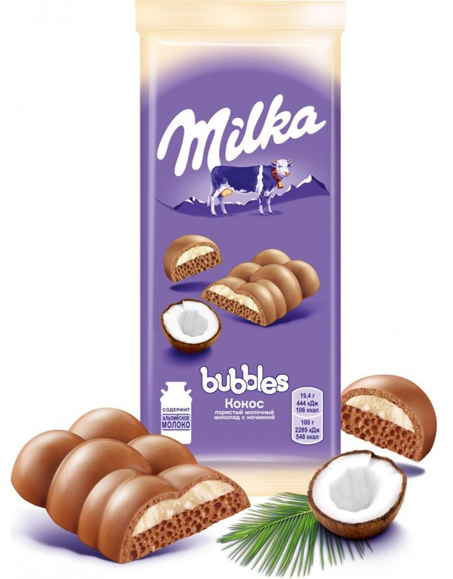
Ассоциации (5+5)
Напишите 5 прилагательных, которые наиболее подходят к предмету:
горький, вкусный, бельгийский , натуральный , развесной
Напишите еще 5 прилагательных, которые абсолютно не подходят:
стеклянный, плюшевый, летний, загадочный, жареный

Slide 8

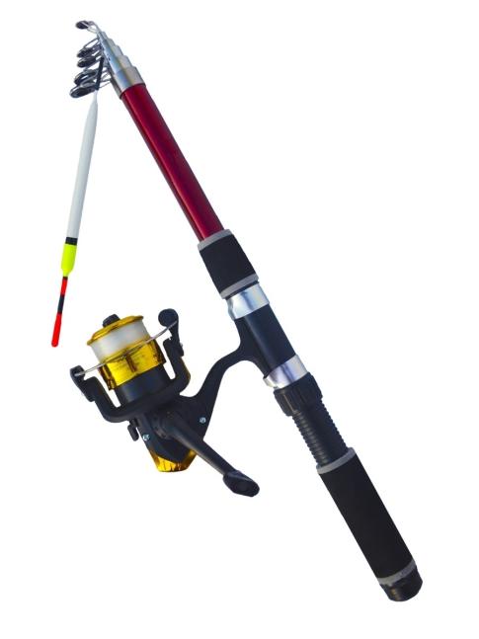
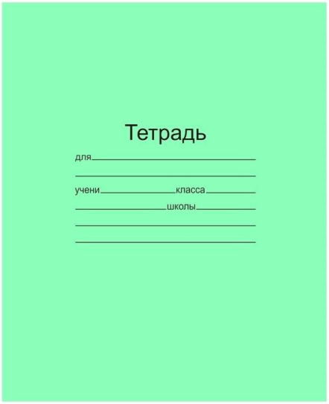
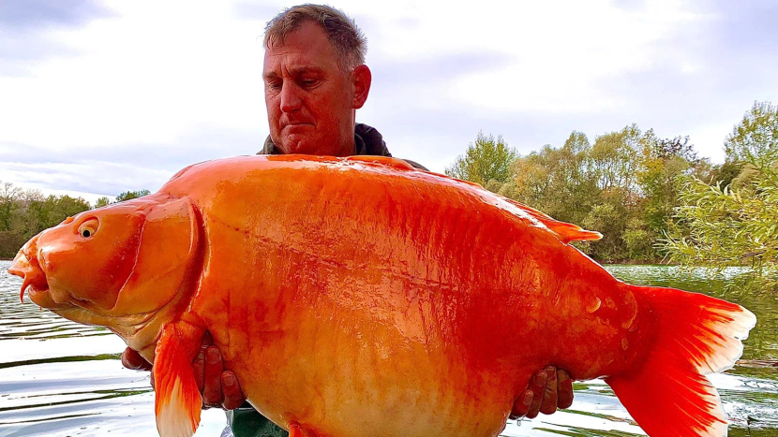
Необычные ассоциации

Slide 9
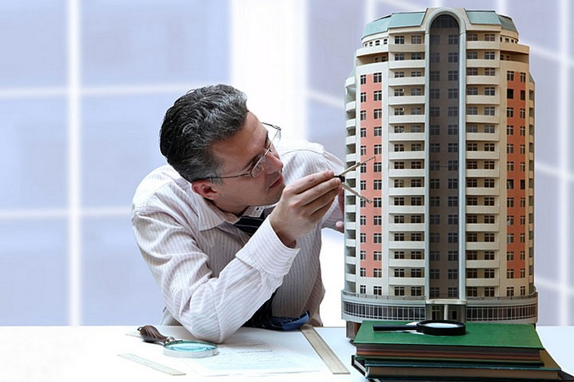
Безумства архитектора
Записать на лист 5 существительных, любых.

Slide 10
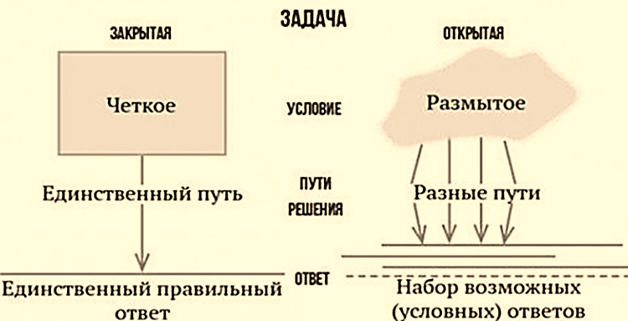
Открытые задачи

Slide 11
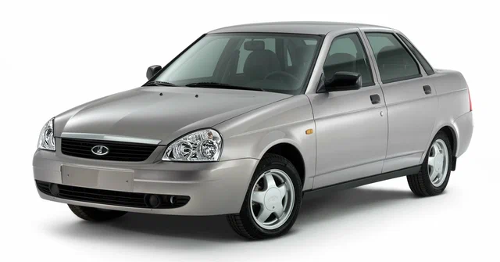
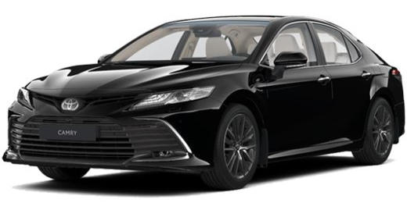
Задача
Между городами Владикавказ и Краснодар 508 км. Из Владикавказа выехал автомобиль «Тойота Камри», а из Краснодара - автомобиль «Лада-Приора». Какое расстояние будет между ними через 1час, если каждая машина будет ехать с максимальной скорость?
Для справки: автомобиль «Тойота Камри» развивает скорость 210 км/ч, а автомобиль «Лада-Приора» - 190 км/ч.

Slide 12

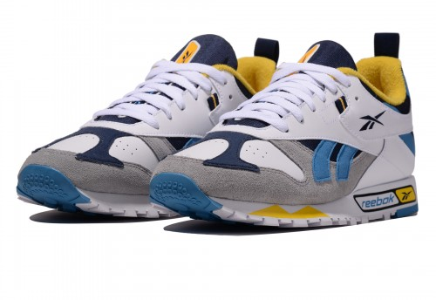
Задача

Slide 13


Кроссенс -«пересечение смыслов»

Slide 14
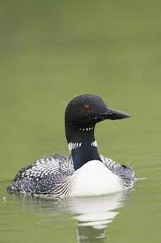
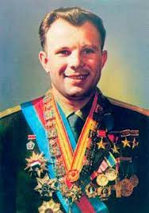
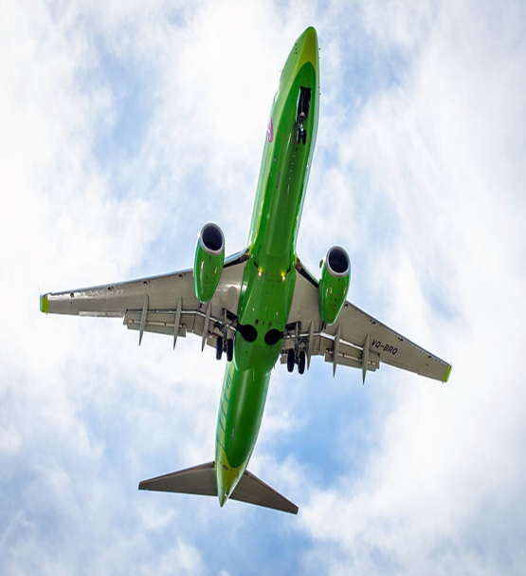
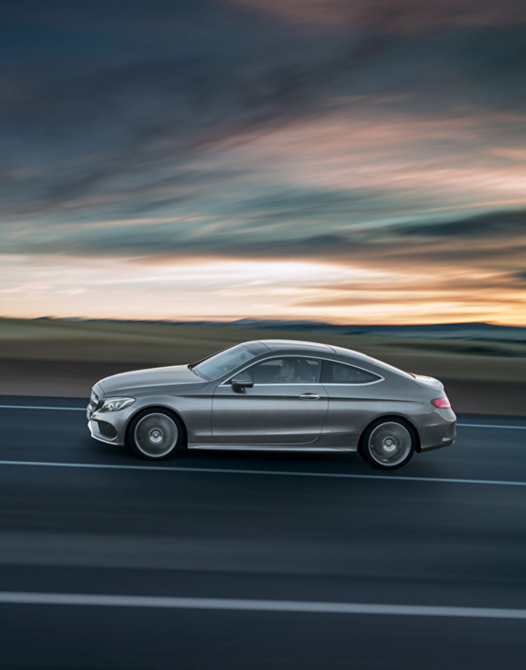
Кроссенс

Slide 15
Где же можно применять этот приём?
проверка домашнего задания;
формулировка темы урока, постановка цели урока;
построение структуры урока
обобщение материала, закрепление;
организация групповой работы;
творческое домашнее задание.

Slide 16
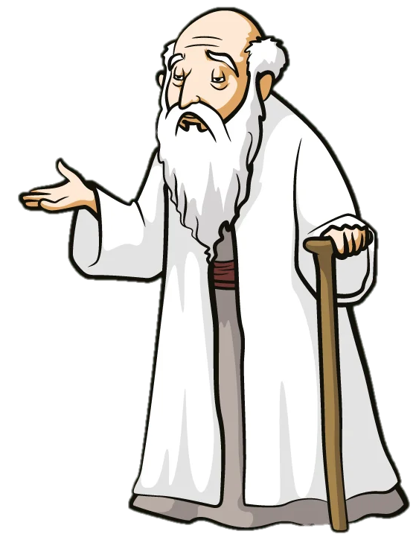
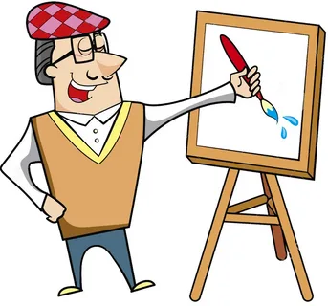
«Лучший художник»

Slide 17

Желаю творческих успехов!
Спасибо за внимание !

